Slide 1
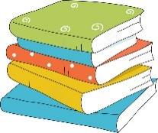
四
下
数
学
3.7 乘法分配律
讲师：xippt
2021年1月9日

Slide 2
目
录
1
温故知新
CONTENTS
2
新知探究
3
课堂练习
4
课堂小结

Slide 3
温故知新
03
1
学而时习之，不亦说乎

Slide 4
温故知新
（126＋48)+52＝126+(48+52） （ ）
加法结合律
60×a＝a×60 （ ）
乘法交换律
(3×25)×4＝3×(25×4) （ ）
乘法结合律

Slide 5
新知探究
03
2
学，然后知不足。

Slide 6
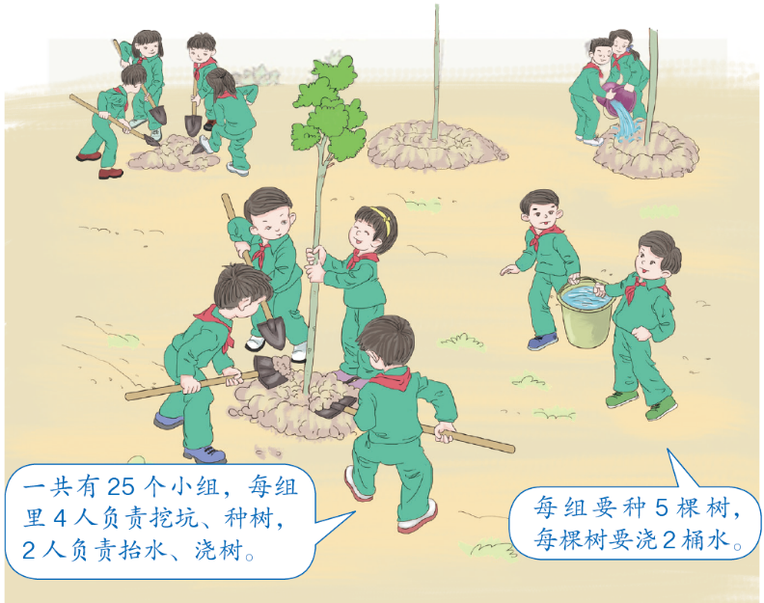
新知探究
一共有多少名同学参加了这次植树活动？

Slide 7
新知探究
思考:你是如何解决问题的?
一共有多少名同学参加了这次植树活动？

Slide 8
新知探究
交流:展示你的答案并说说你是怎样思考的？
方法一：先求每个小组里有多少人，
再求一共有多少名同学。
（4+2）×25
＝6×25
＝150（名）
答：一共有150名同学参加了这次植树活动。

Slide 9
新知探究
交流:展示你的答案并说说你是怎样思考的？
方法二：先分别求出负责挖坑、种树的和抬水、浇树的各有多少人，再求一共有多少名同学。
4×25+2×25
＝100+50
＝150（名）
答：一共有150名同学参加了这次植树活动。

Slide 10
新知探究
（4+2)×25
=
4×25+2×25
＝6×25
＝150
＝100+50
＝150
先求出两个数的和，再乘第三个数。
先分别求出两个数的积，再相加。
结果相等
？
（4+2）个25
4个25+2个25
你还能写出像这样的等式吗？
（5+3)×125 5×125+3×125
=
(30+60)×5 30×5+60×5
=
……

Slide 11
新知探究
说一说:仔细观察这三个等式，你发现了什么？
（4+2)×25
=
4×25+2×25
（5+3)×125 5×125+3×125
=
(30+60)×5 30×5+60×5
=
两个数的和与一个数相乘，可以先把它们与这个数分别相乘，再相加。

Slide 12
新知探究
（4+2)×25
4×25+2×25
=
想一想：
25×(4+2)
=
25×4+25×2
两个数的和与一个数相乘，可以先把它们与这个数分别相乘，再相加。这叫做乘法分配律。
用字母表示为：(a+b)×c=a×c+b×c
或：a×(b+c)=a×b+a×c

Slide 13
新知探究
想一想:怎样区分乘法结合律和乘法分配律呢？
乘法结合律：（a×b)×c=a×(b×c)
乘法分配律：（a+b)×c=a×c+b×c
或a×(b+c)=a×b+a×c
乘法结合律是三个数相乘，而乘法分配律是两个数的和，与另一个数相乘。

Slide 14
课堂练习
03
3
纸上得来终觉浅,绝知此事要躬行

Slide 15
课堂练习
56×(19＋28)＝56×19＋28 （ ）
×
32×(7×3)＝32×7＋32×3 （ ）
×
64×64＋36×64＝(64＋36)×64 （ ）
√

Slide 16
课堂练习
25×12
=25×（10+2）
=25×2＋25×10
=50+250
=300
2 5
1 2
×
5 0
2 5 0
3 0 0
运用了乘法分配律

Slide 17
课堂练习
117×3＋117×7＝117×（3＋7）
乘法分配律
24×（5＋12）＝24×17
4×a＋a×5＝（4＋5）×a
乘法分配律
36×（4×6）＝36×6×4

Slide 18
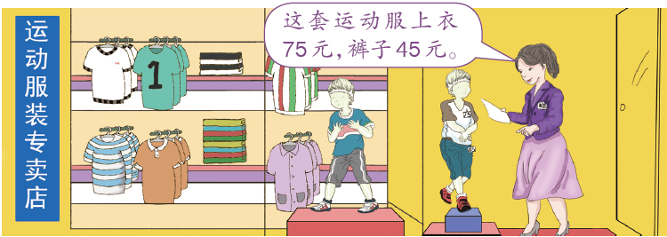
课堂练习
方法一：
75×60+45×60
方法二：
（75＋45）×60
＝4500+2700
＝7200（元）
＝120×60
＝7200（元）
答：李阿姨花了7200元钱。

Slide 19
课堂小结
03
4
学而不思则惘，思而不学则殆

Slide 20
课堂小结
知识小结
（4+2)×25
4×25+2×25
=
25×(4+2)
=
25×4+25×2
两个数的和与一个数相乘，可以先把它们与这个数分别相乘，再相加。这叫做乘法分配律。
用字母表示为：(a+b)×c=a×c+b×c
或：a×(b+c)=a×b+a×c

Slide 21
版权声明
感谢您下载xippt平台上提供的PPT作品，为了您和xippt以及原创作者的利益，请勿复制、传播、销售，否则将承担法律责任！xippt将对作品进行维权，按照传播下载次数进行十倍的索取赔偿！
1. 在xippt出售的PPT模板是免版税类(RF:
Royalty-Free)正版受《中国人民共和国著作法》和《世界版权公约》的保护，作品的所有权、版权和著作权归xippt所有,您下载的是PPT模板素材的使用权。
2. 不得将xippt的PPT模板、PPT素材，本身用于再出售,或者出租、出借、转让、分销、发布或者作为礼物供他人使用，不得转授权、出卖、转让本协议或者本协议中的权利。

Slide 22
四
下
数
学
感谢各位的仔细聆听
讲师：xippt
2021年1月9日

